Slide 1

Использование мнемотехники в познавательно-речевом развитии дошкольников
муниципальное бюджетное дошкольное образовательное учреждение
«Детский сад комбинированного вида № 41 «Золотая рыбка»
г. Рубцовск Алтайского края
Подготовила:
учитель-логопед
Лютая Т.В.
2023 г.

Slide 2
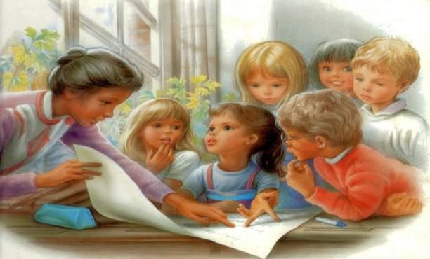
«Учите ребёнка каким-нибудь пяти неизвестным ему словам, и он будет долго и напрасно мучиться над ними, но свяжите с картинками двадцать таких слов – и ребёнок усвоит их на лету…»
К.Д.Ушинский

Slide 3

МНЕМОТЕХНИКА в переводе с греческого (mneme - память и techne – искусство, мастерство) - искусство запоминания. Названо по имени древнегреческой богини памяти Мнемозины

Slide 4
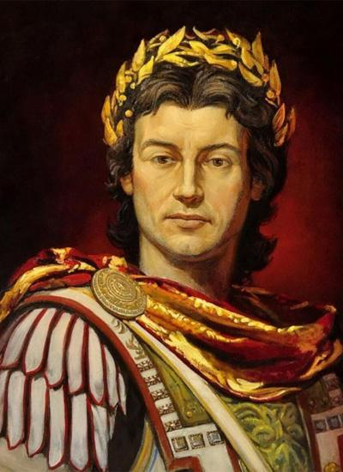
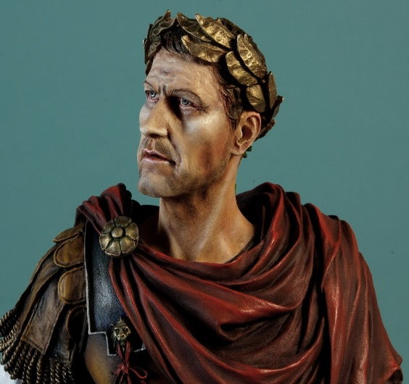
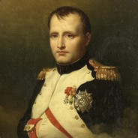
Мнемотехникой в совершенстве владели
Александр Македонский Юлий Цезарь
Наполеон Бонапарт

Slide 5
Что такое мнемотехника ? Актуальность.
Мнемотехника – это система методов и приёмов, обеспечивающих эффективное запоминание, сохранение и воспроизведение информации.
Актуальность мнемотехники для дошкольников обусловлена тем, что в этом возрасте у детей преобладает зрительно-образная память. Чаще всего запоминание происходит непроизвольно, просто потому, что какой-то предмет или явление попали в поле зрения ребенка. Если же он будет пытаться выучить и запомнить то, что не подкреплено наглядной картинкой, то на успех рассчитывать не стоит.

Slide 6
Почему нужно использовать мнемотехнику в детском саду?
Нарушение звукопроизношения.
Маленький словарный запас
Неумение согласовывать слова в предложении.
Неспособность правильно регулировать темп и громкость речи
Односложная речь
Неспособность построить монолог

Slide 7
Мнемотехника развивает:
Внимание
Усидчивость
Мелкую моторику
Интерес к обучению
Все компоненты устной речи
Логическое мышление
Воображение
Зрительную,
слуховую память
Кругозор

Slide 8
Структура мнемотехники
(строится от простого к сложному)
МНЕМОКВАДРАТЫ
МНЕМОДОРОЖКА
МНЕМОТАБЛИЦА

Slide 9




Мнемоквадрат - одиночное изображение, которое обозначает одно слово, словосочетание или простое предложение.

Slide 10
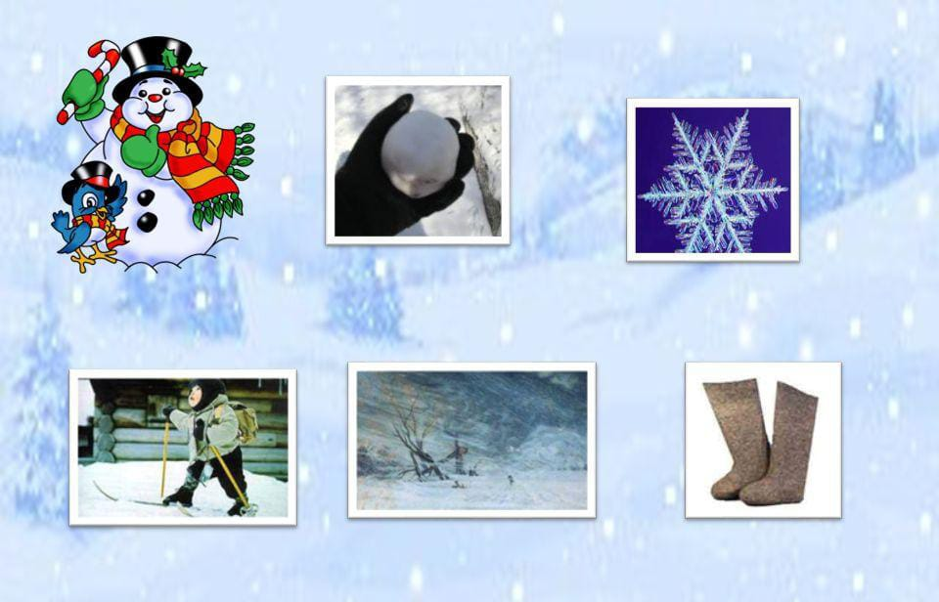
Мнемоквадраты по теме «Зима»

Slide 11

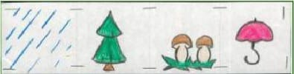
Мнемодорожки - ряд картинок (3-5), по которым можно составить небольшой рассказ в 2 - 4 предложения.
Алёнушка взяла корзинку.
Пошла в лес собирать грибы.
Часто идёт дождь. В лесу
после дождя появляются
грибы. А мы от дождя
прячемся под зонтом.

Slide 12
Мнемотаблица – это схема, в которую заложена определённая информация.
Смысл мнемосхем заключается в следующем:
на каждое слово или маленькое словосочетание придумывается картинка (изображение);
таким образом, весь текст зарисовывается схематично.
Глядя на эти схемы-рисунки ребёнок легко воспроизводит текстовую информацию.

Slide 13
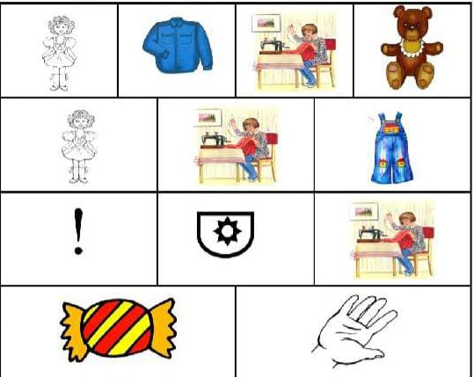
Я | рубашку |  | сшила |  | мишке
Я |  | сошью ему |  | штанишки
Надо к ним |  | карман |  | пришить
И конфетку |  |  | положить

Slide 14
Последовательность работы с мнемотаблицами:
1. Рассматривание таблиц и разбор изображённых на ней символов.
2. Преобразование символов в образы.
3. Составление сюжета.
4. Определение логических связок. Мнемотаблицу надо составить таким образом, чтобы можно было установить как можно больше логических связок.
(Разбор таблицы происходит 1-2 минуты).
5. Детям даётся 10-15 секунд для запоминания (фактор внимания). Затем пересказ или рассказ по мнемотаблице при помощи символов.
Работать с мнемотаблицами лучше начинать со средней группы. Хотя уже в младшем возрасте можно использовать простейшие схемы одевания, умывания, построения пирамидки и т. д.

Slide 15
Где можно использовать
мнемотаблицы?
при проговаривании чистоговорок
при составлении рассказов
при пересказах художественной литературы
при заучивании стихов, потешек
при пересказах сказок
при заучивании скороговорок
при отгадывании
и загадывании загадок

Slide 16
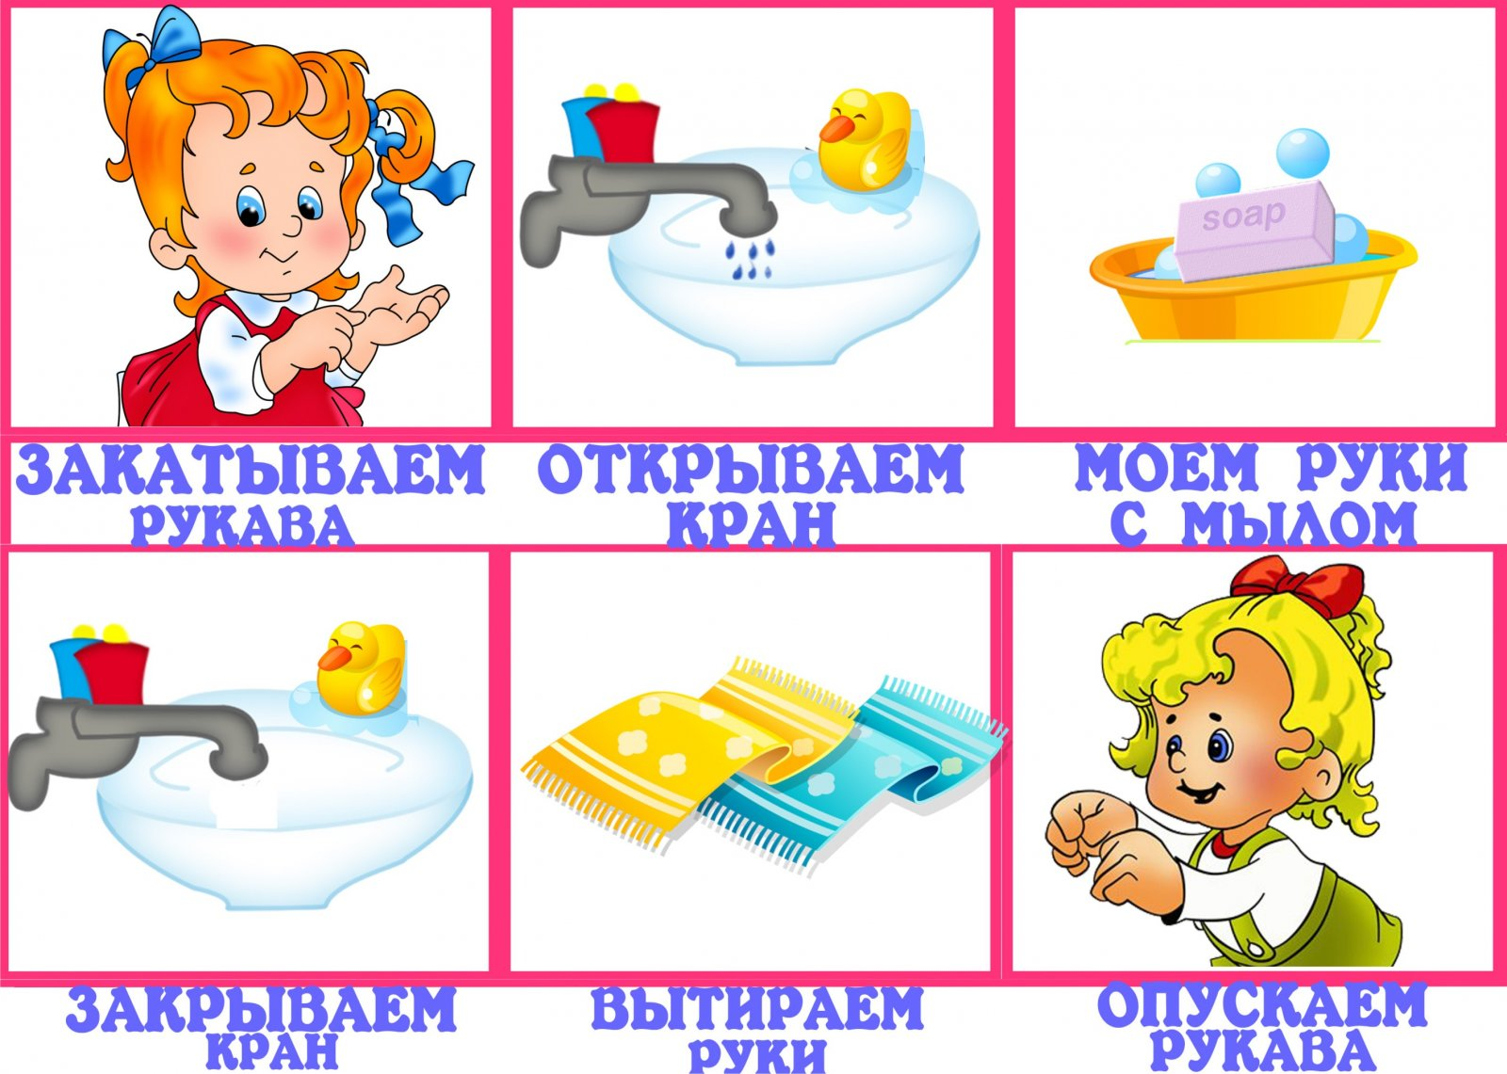
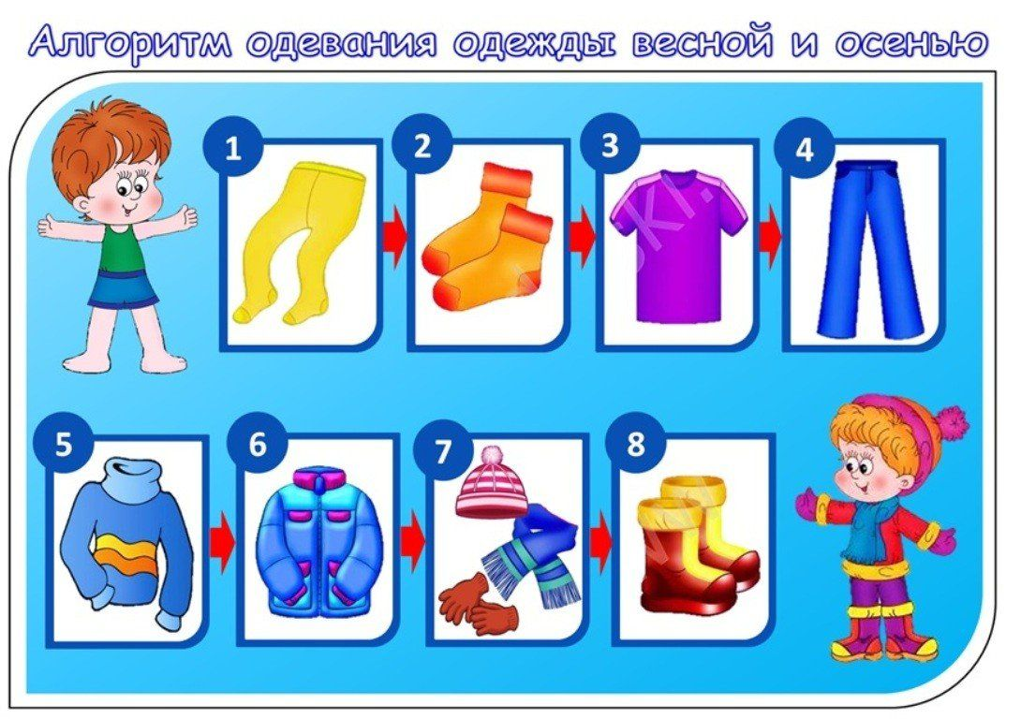
Мнемотаблицы, отражающие последовательность действий

Slide 17
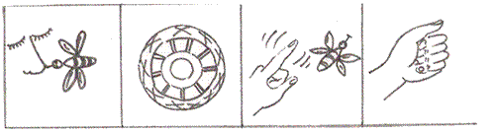
Проговаривание чистоговорок
СА-СА-СА – меня ужалила оса,
СО-СО-СО – стал мой нос как колесо,
СЫ-СЫ-СЫ – не боюсь я злой осы,
СУ-СУ-СУ – я осу в руке несу!

Slide 18
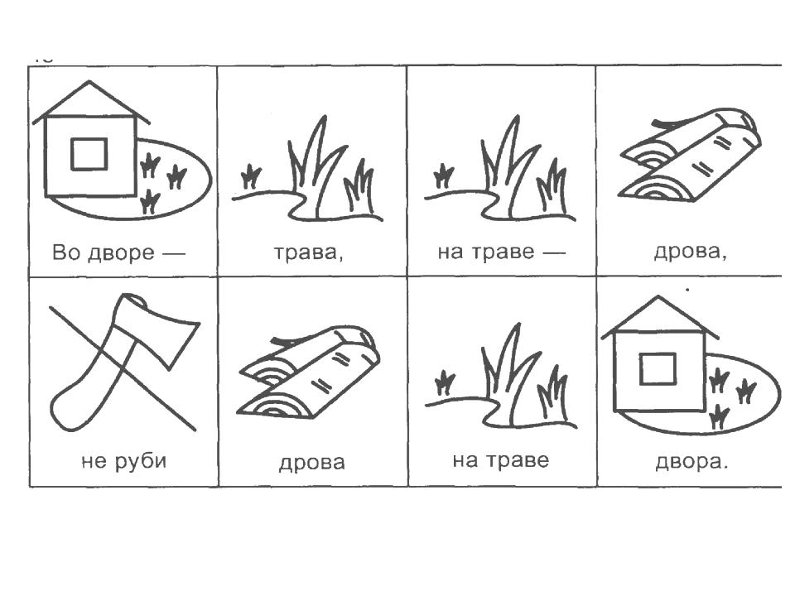
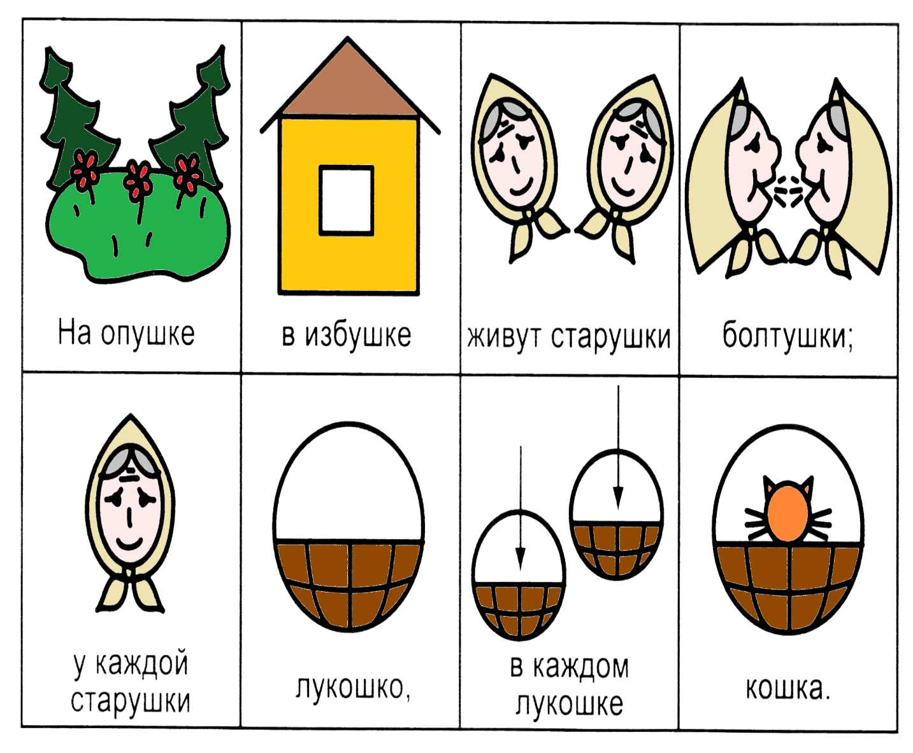
Проговаривание скороговорок, заучивание потешек

Slide 19
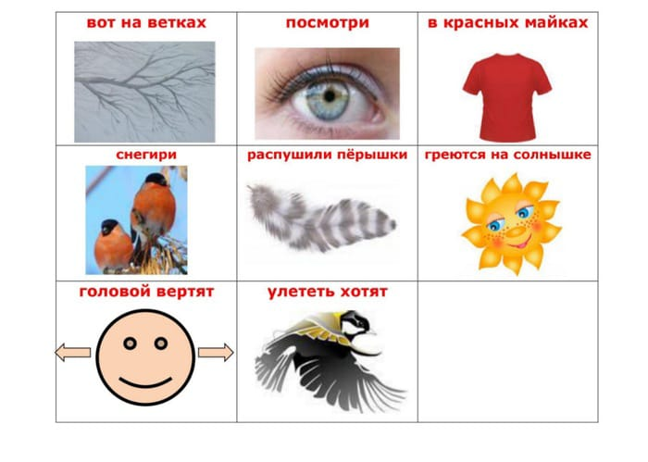
Отгадывание загадок

Slide 20
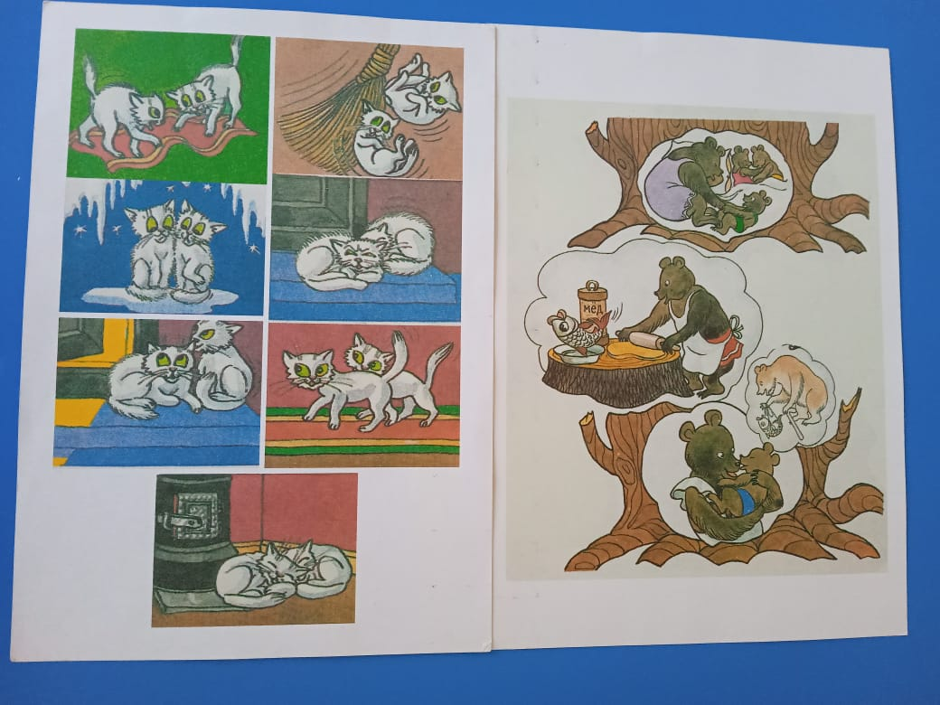
Заучивание стихотворений

Slide 21
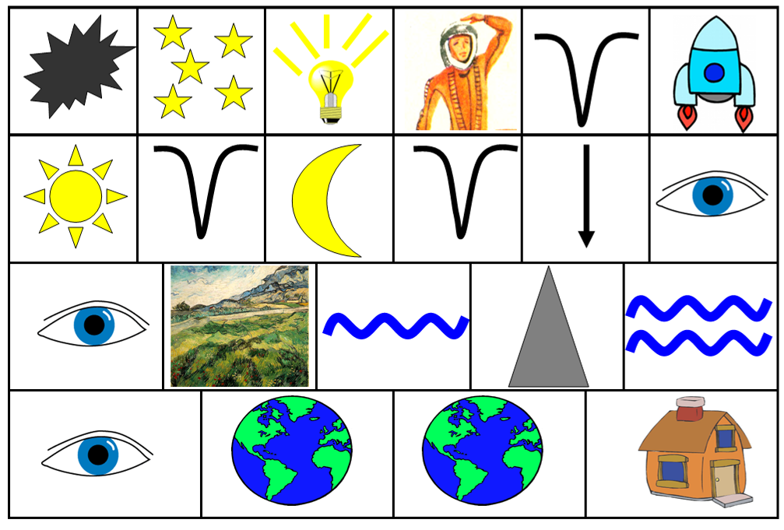
В тёмном небе | звёзды |  |  | светят |  | космонавт |  | летит |  |  | в ракете
День | летит |  |  | и ночь |  | летит |  | и на землю вниз |  |  | глядит
Видит сверху он |  | поля |  |  | реки |  | горы |  |  | И моря
Видит он |  |  | весь шар земной |  |  | шар земной |  |  | наш дом родной

Slide 22
Этапы работы над стихотворением:
1. Педагог выразительно читает стихотворение.
2. Взрослый сообщает, что это стихотворение ребёнок будет учить наизусть. Затем ещё раз читает стихотворение с опорой на мнемотаблицу.
3. Педагог задаёт вопросы по содержанию стихотворения, помогая ребёнку уяснить основную мысль.
4. Взрослый выясняет, какие слова непонятны, объясняет их значение в доступной для ребёнка форме.
5. Педагог читает отдельно каждую строчку стихотворения, ребёнок повторяет её с опорой на мнемотаблицу.
6. Ребёнок рассказывает стихотворение с опорой на мнемотаблицу.

Slide 23
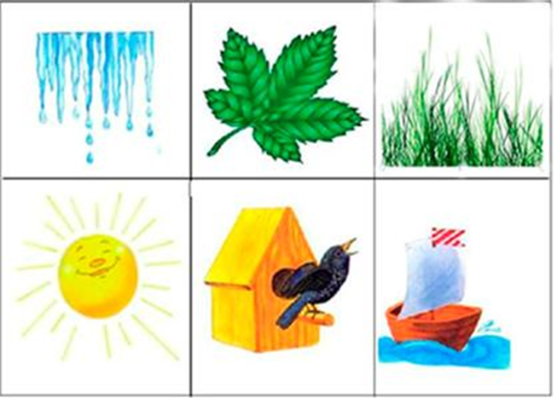
Составление рассказов

Slide 24
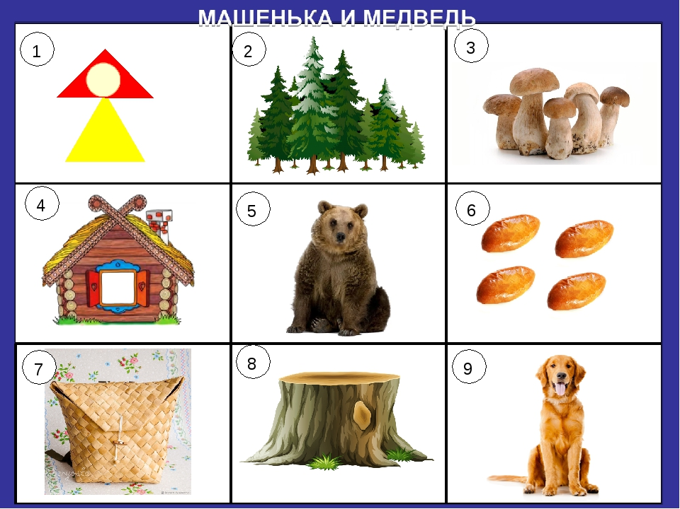
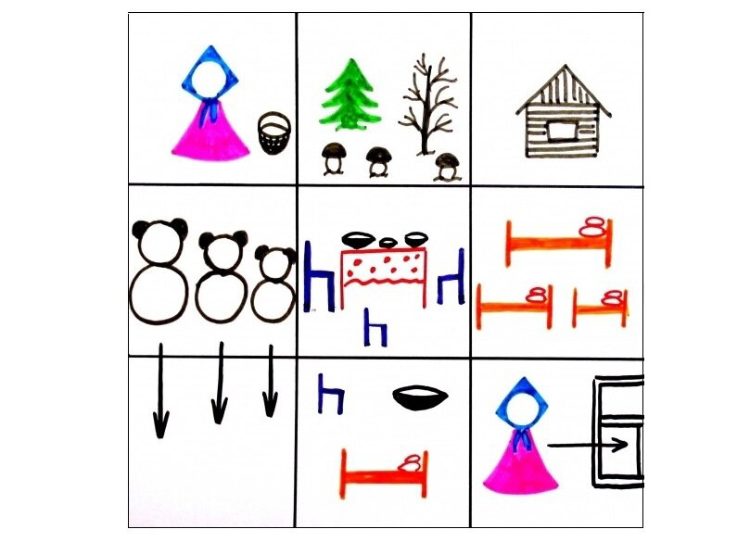
Пересказ сказок

Slide 25
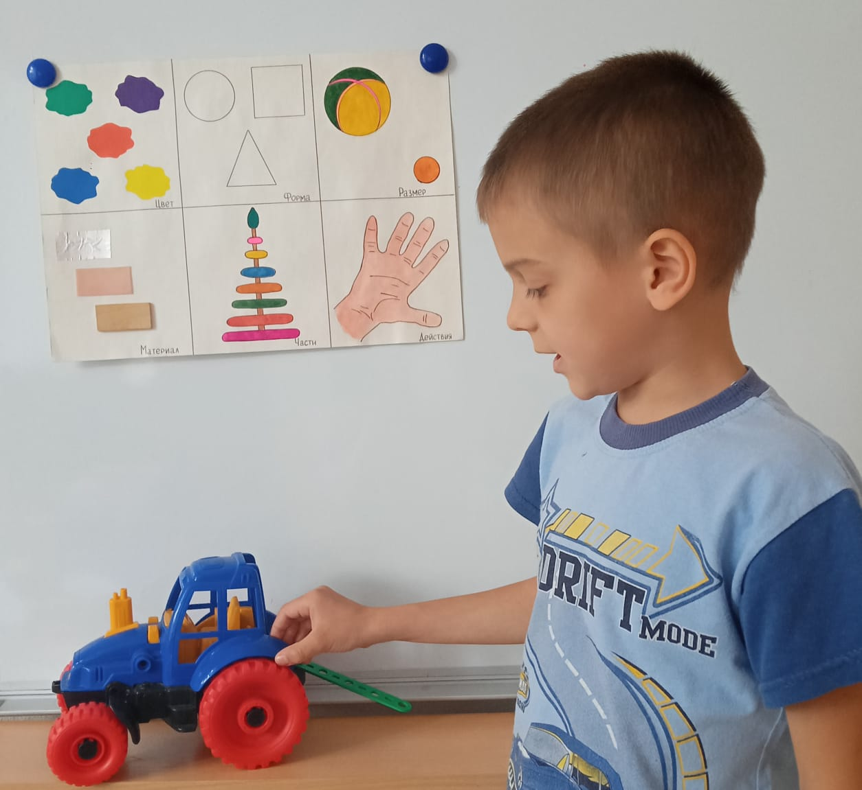
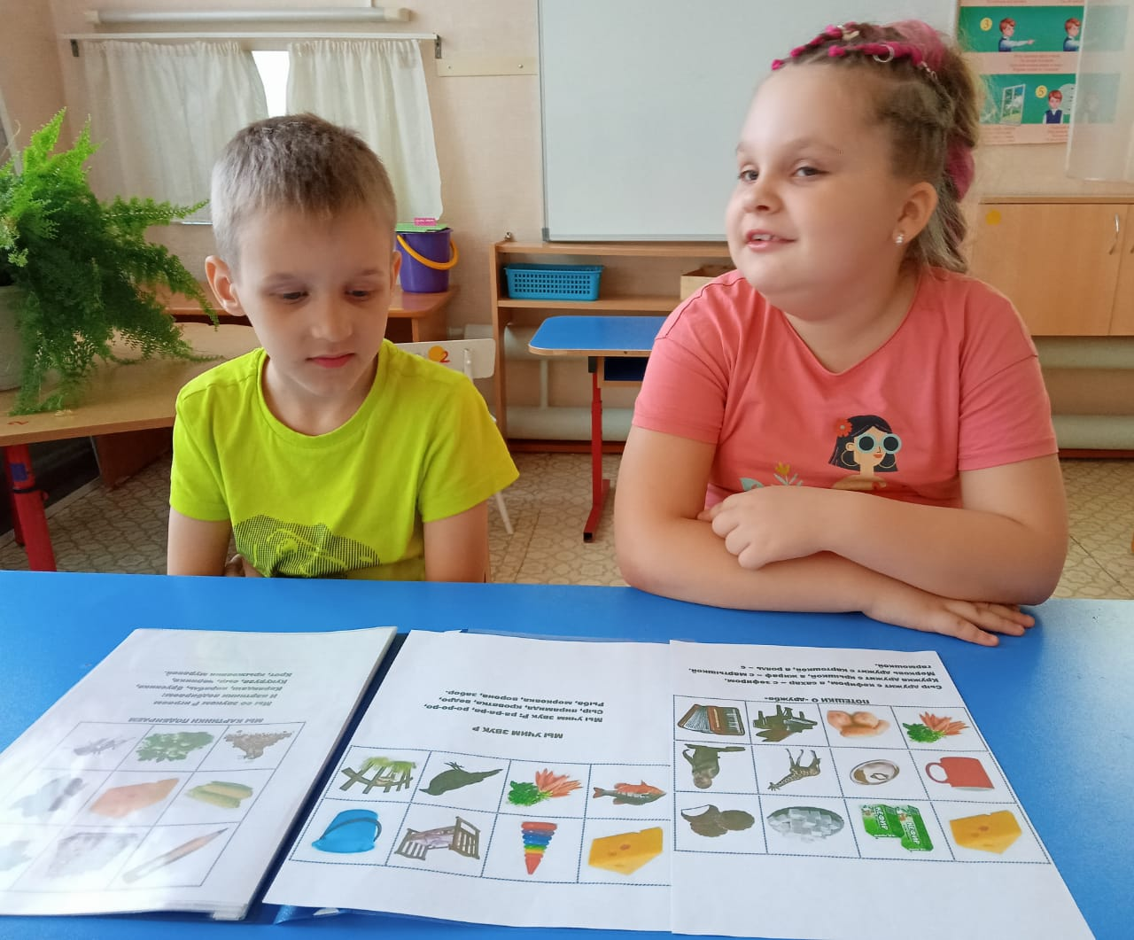
При пересказе с помощью мнемотаблиц, дети видят всех действующих лиц, и свое внимание концентрируют на правильном построении предложений, на воспроизведении в своей речи необходимых выражений.

Slide 26
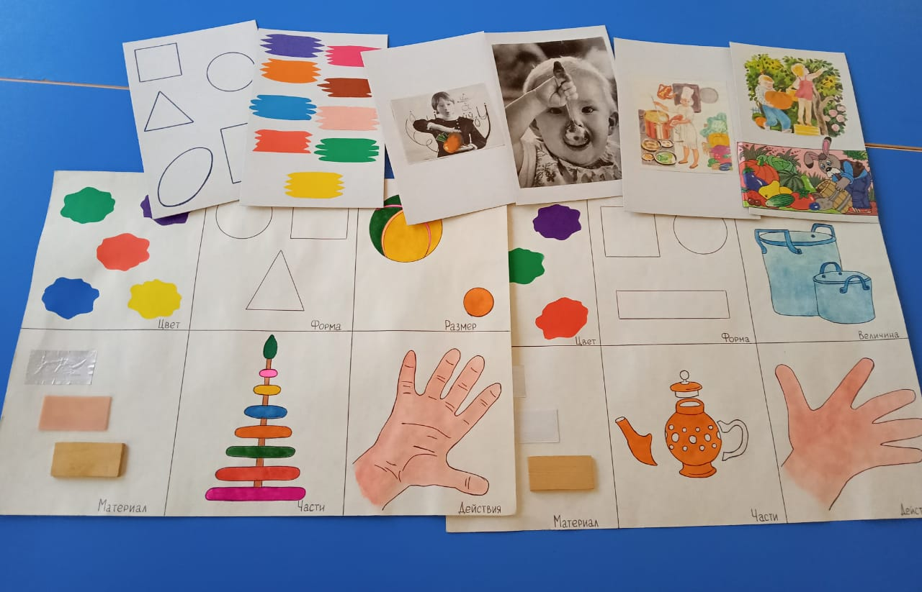
Схемы составления описательных и сравнительных рассказов

Slide 27
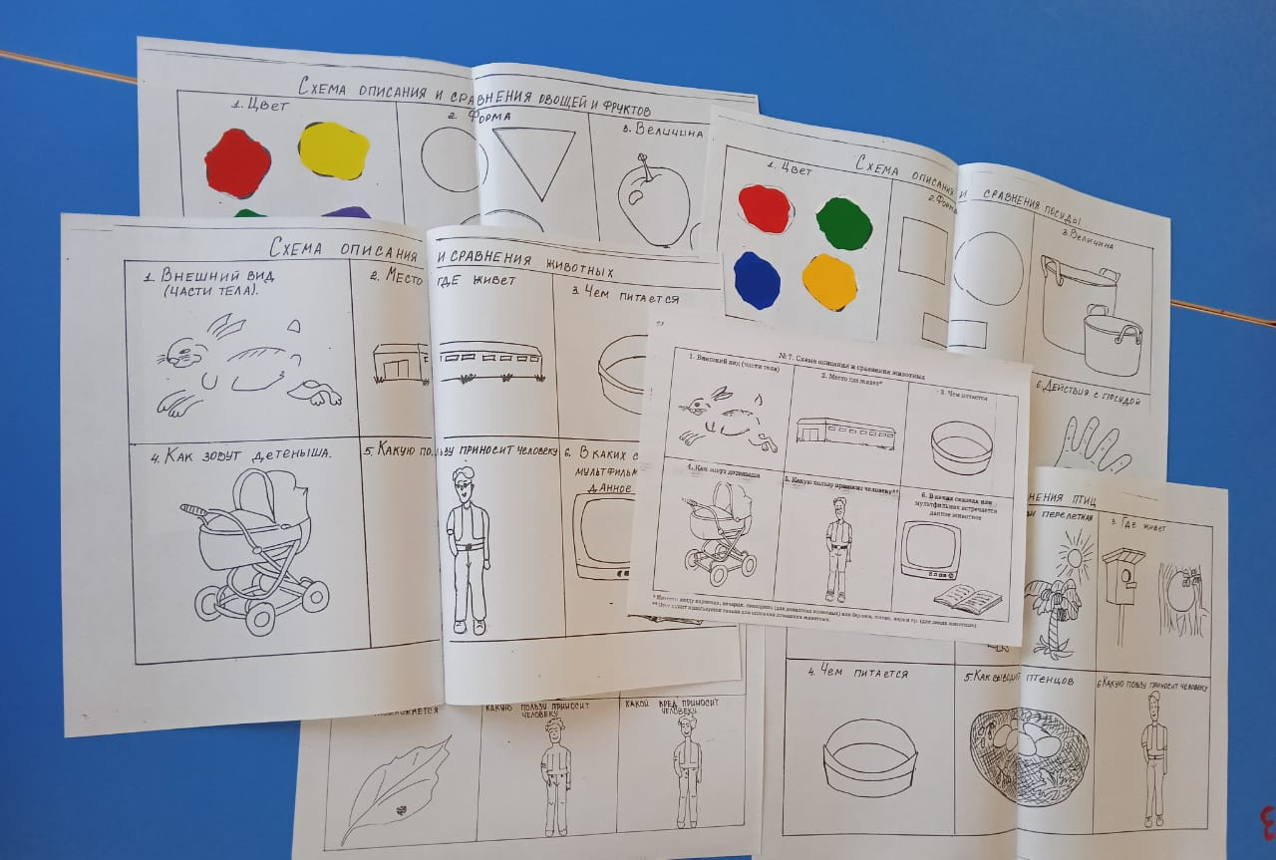

Slide 28
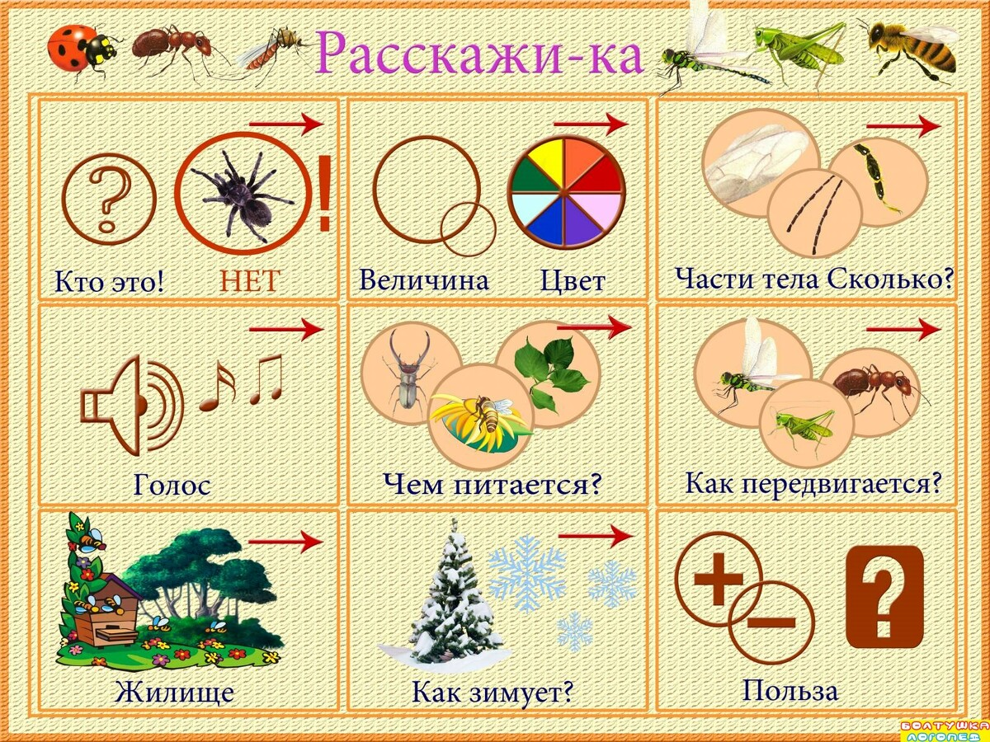
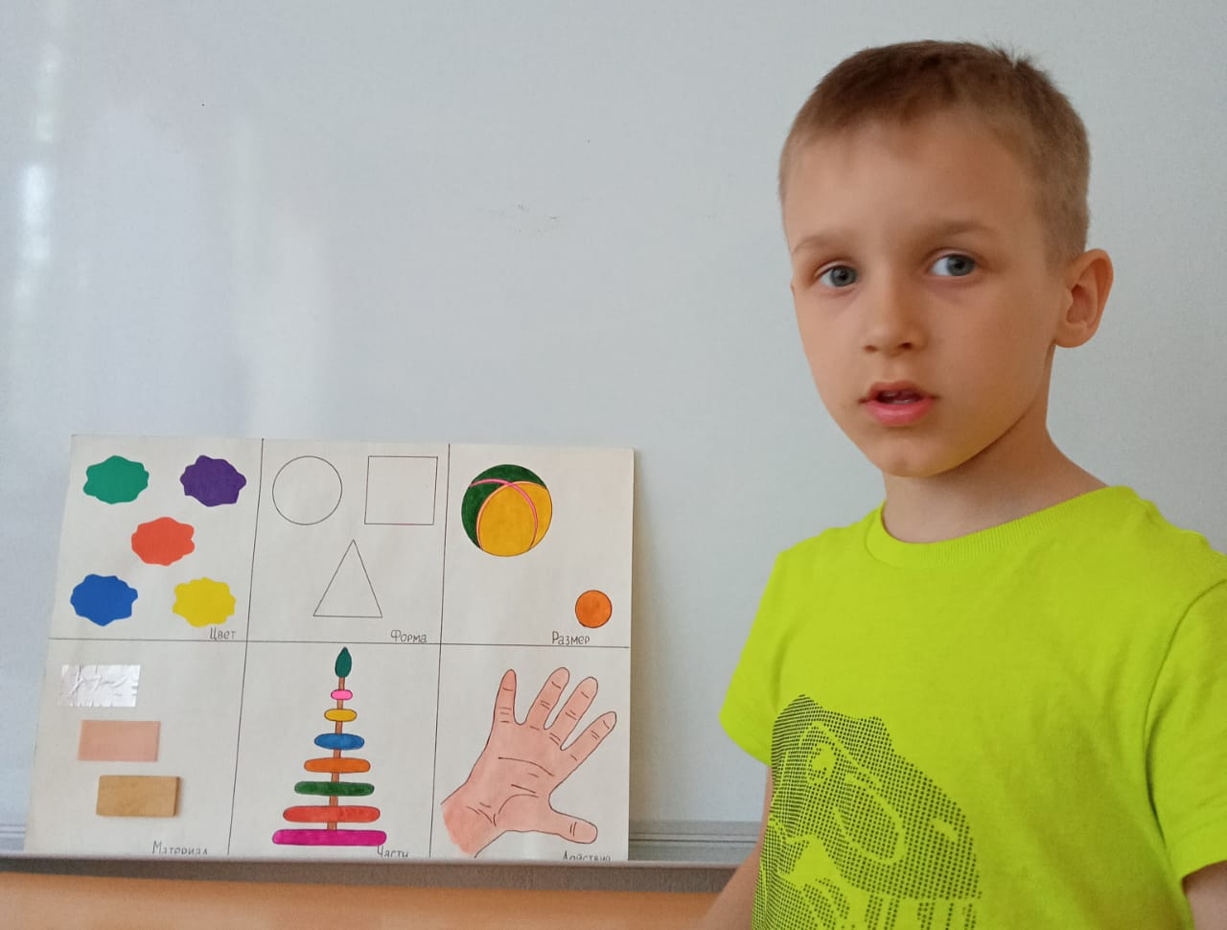

Slide 29
Коллаж
Коллаж – это большой лист бумаги, на котором рисуются различные картинки, буквы, геометрические фигуры, цифры.
Детям предлагается рассмотреть коллаж и рассказать, какие картинки они на нем видят.
Составляется сюжет с использованием всех картинок (младший возраст – педагог, старшие дети - самостоятельно)

Slide 30
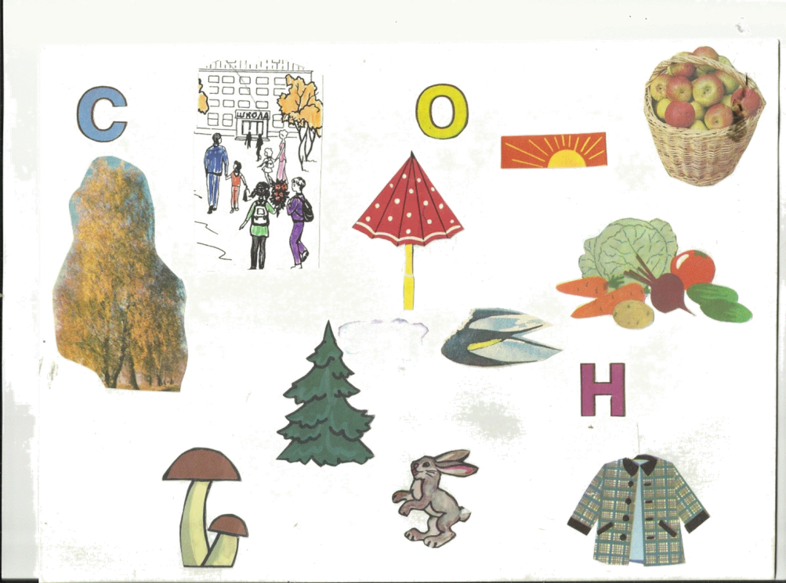
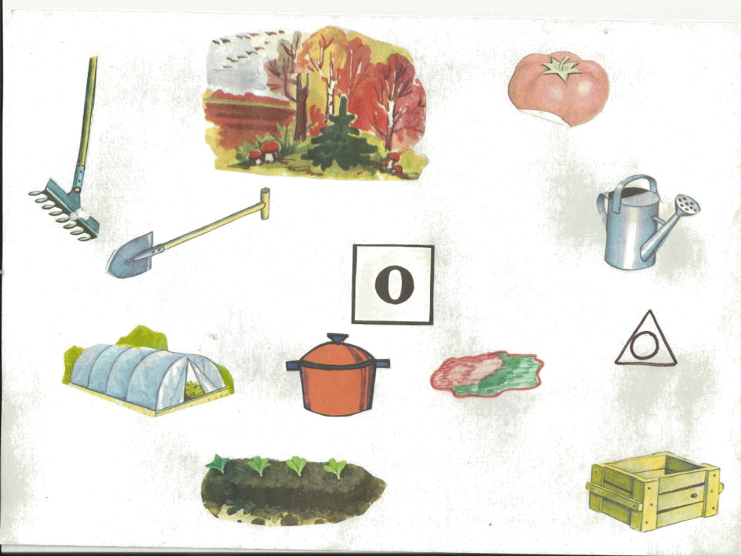

Slide 31
Результаты:
В результате использования мнемотаблиц:
у детей увеличивается круг знаний об окружающем мире;
появляется желание пересказывать тексты, придумывать интересные истории;
появляется интерес к заучиванию стихов и потешек, заучивание стихов превращается в игру, которая очень нравится детям;
словарный запас выходит на более высокий уровень;
дети преодолевают робость, застенчивость, учатся свободно держаться перед аудиторией.
Использование мнемотехники является одним из эффективных способов развития речи дошкольников.

Slide 32
Спасибо за внимание!

